Slide 1
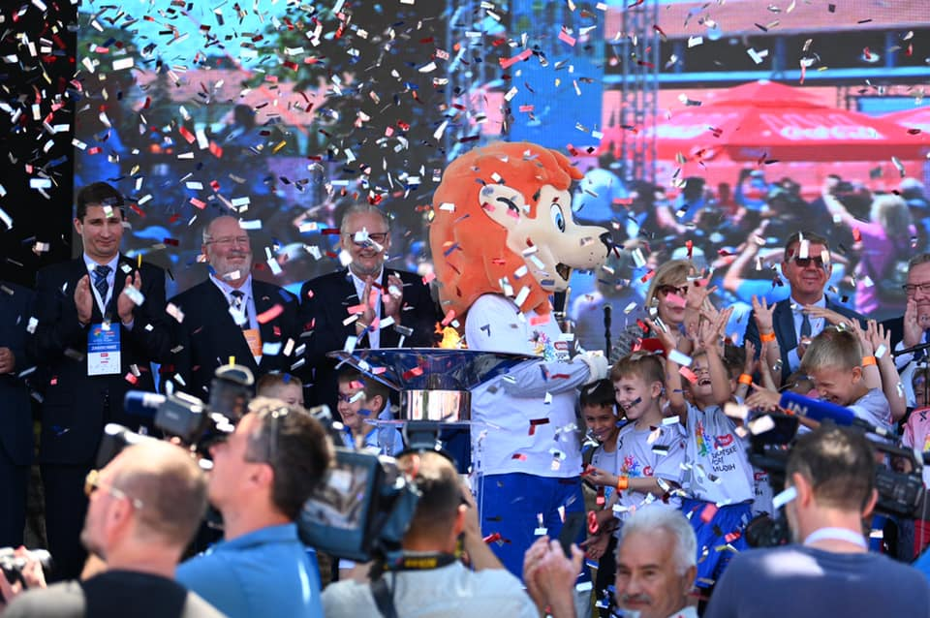
Svečano otvorenje 24. Sportskih igara mladih,
Prelog, 12.lipnja 2020.

